Slide 1
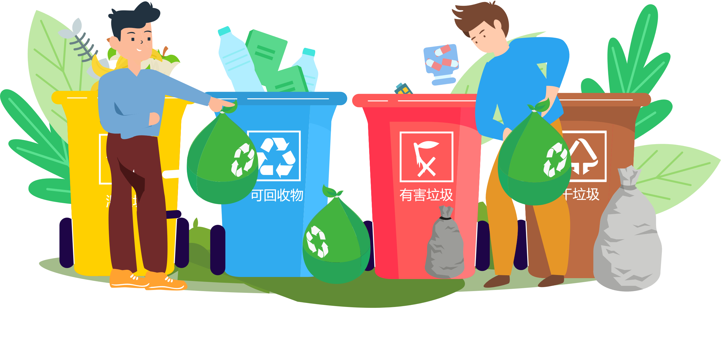
卡通模板
演讲
汇报
宣传
垃圾分类
我先行
汇报人：PPT营 时间:XXX.X.X
2019

Slide 2
目 录
垃圾分类概述
垃圾废物处理
垃圾处理流程
生活垃圾分类及处理

Slide 3
01
垃圾分类概述

Slide 4
垃圾分类概述
垃圾减量，从我做起；
此时此地，立刻行动起来吧！

Slide 5
垃圾分类概述
卫生填埋是目前世界上处理垃圾量最大 的方法之一,也是垃圾处理的最终手段. 因为对垃圾不管采用哪种处理方法,最终 都将产生不可回收和处理的物质,这些废物只能通过填埋的方法进行处理.但是垃圾填埋不仅会浪费大量土地资源(填埋1t垃圾占地约3m³),而且填埋常的渗出液容易污染其周围的土壤和水体.

Slide 6
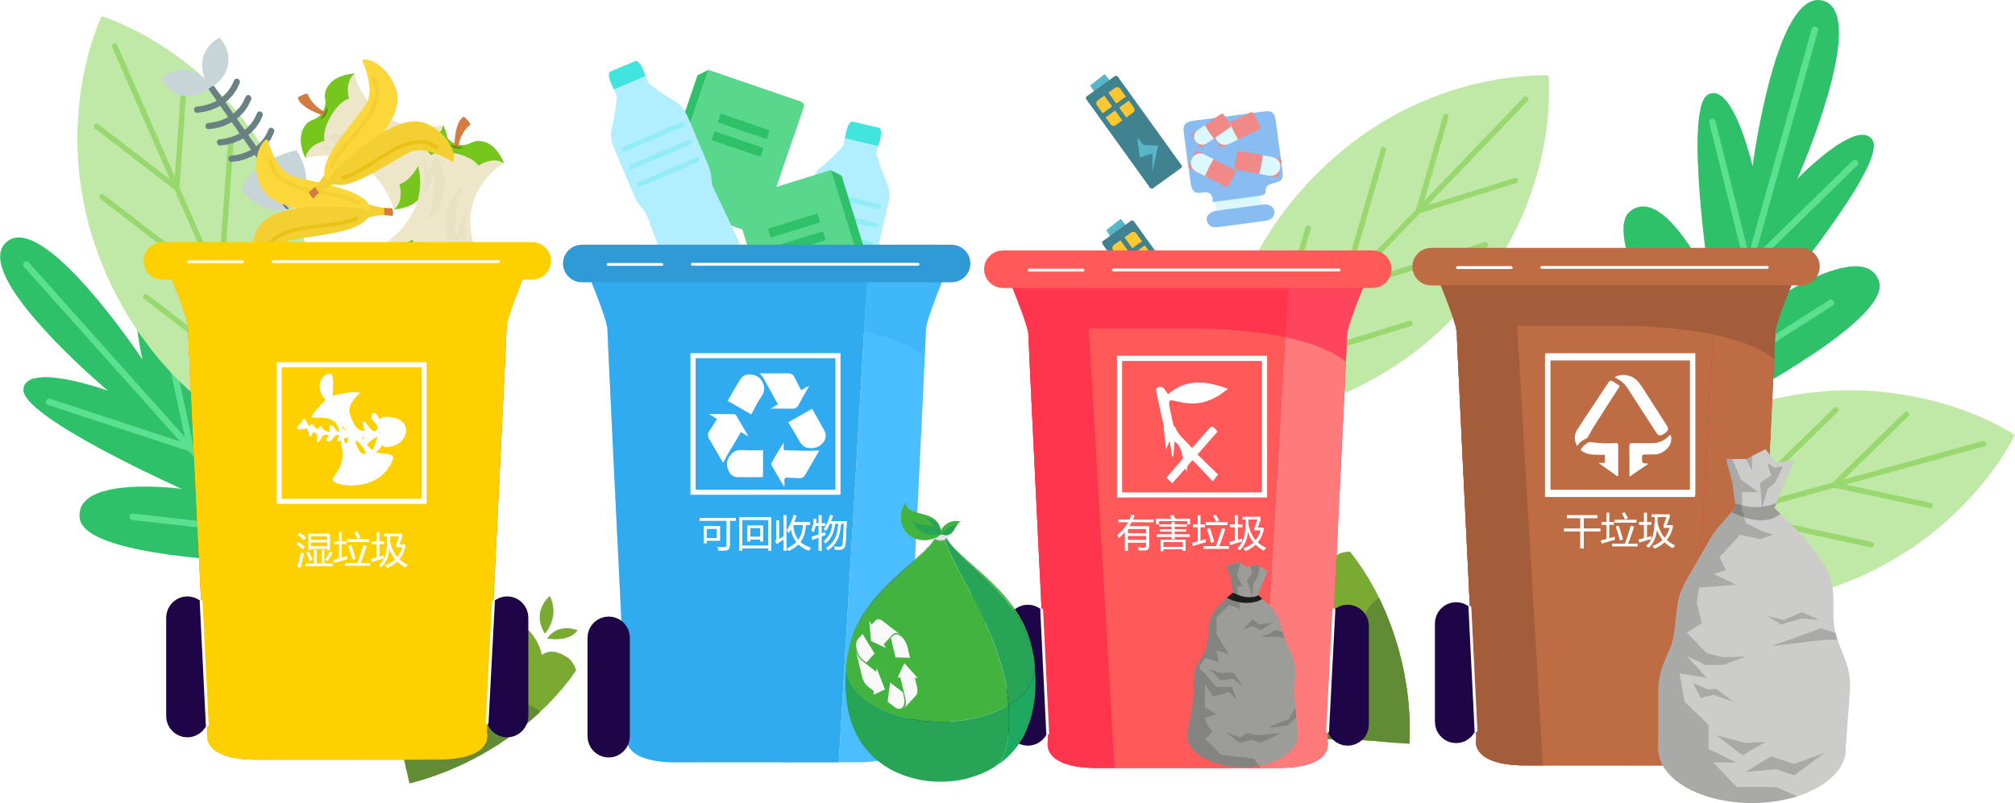
垃圾分类概述
加快生态文明体制改革
建设美丽中国
2017年3月，国家发改委、住建部颁布《生活垃圾分类制度实施方案》，要求在46个城市先行实施生活垃圾强制分类
到2020年底，基本建成以法治为基础、政策完善、技术先进、社会协同，与上海卓越的全球城市发展定位相适应的生活垃圾全程分类体系。
上海市生活垃圾资源回收利用率达到35%。本市生活垃圾“减量化、资源化、无害化”达到国内领先水平。

Slide 7
02
垃圾废物处理

Slide 8
垃圾废物处理
对于垃圾，不论哪种处理方式都会对环境产生危害，
增加社会负担，造成资源的浪费。
所以解决垃圾处理的最好方法就是废物利用。

Slide 9
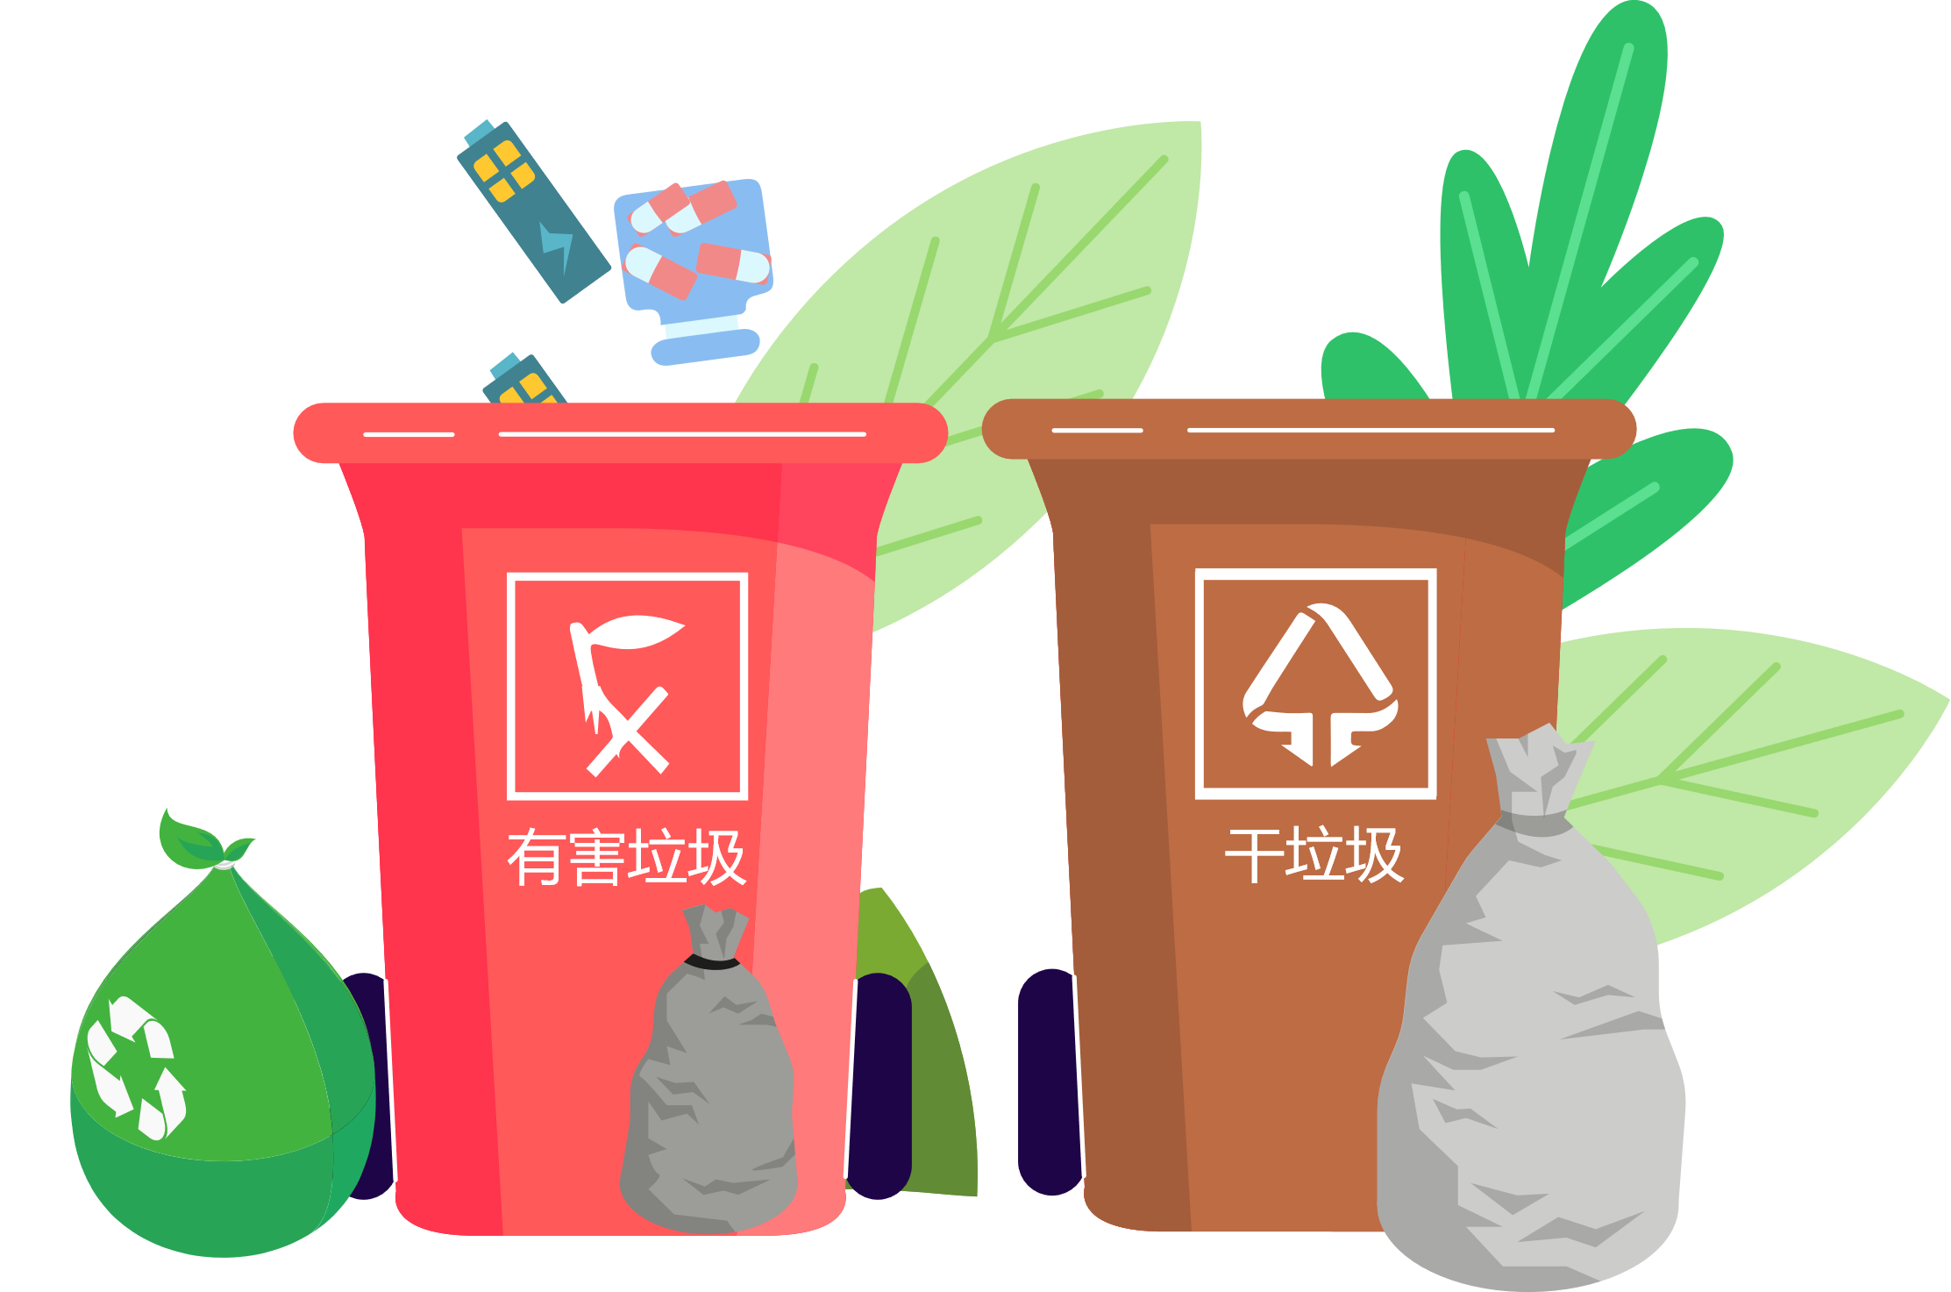
垃圾废物处理
2017年10月23日，时任环境保护部党组书记、部长李干杰介绍践行绿色发展理念，建设美丽中国有关情况时指出，党的十八大以来，以习近平同志为核心的党中央谋划开展了一系列根本性、长远性、开创性工作，我国生态环境保护实现了五个“前所未有”:
1.思想认识程度之深前所未有
2.污染治理力度之大前所未有
3.监管执法尺度之严前所未有
4.环境质量改善速度之快前所未有
5.制度出台频度之密前所未有

Slide 10
03
垃圾废物处理

Slide 11
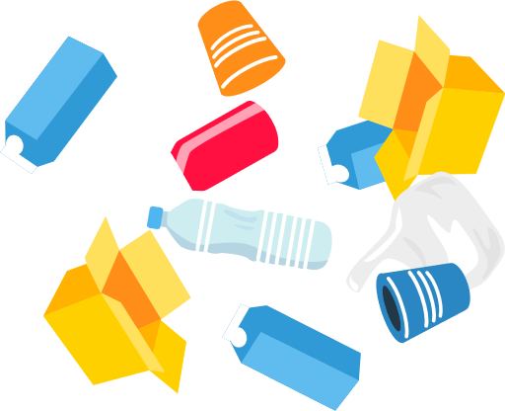
垃圾处理流程
你拍一，我拍一，不要随手丢垃圾。
你拍二，我拍二，尽量少用塑料袋儿。
你拍三，我拍三，公共场所不吸烟。
你拍四，我拍四，不要到处乱写字。
你拍五，我拍五，多种草木保水土。
你拍六，我拍六，废旧电池要回收。
你拍七，我拍起，节约能源要牢记。
你拍八，我拍八，垃圾分类靠大家。
你拍九，我拍九，花儿好看不乱揪。
你拍十，我拍十，环保行动要坚持。

Slide 12
垃圾处理流程
占地少,能大大减少排放量,一般情况下,垃圾焚烧后的体积仅为焚烧前体积的5%~15%;焚烧温度高,能彻底消灭病原体; 垃圾燃烧过程中所产的热量可用于城市供暖,发电等.
优点
焚烧发电
焚烧法的缺点是投资大,消耗大量电能在焚烧过程中产生大量的空气污染物(如重金属,CO,HCL,SO₂和NO₂等)和某些致癌物质,尤其是二噁英,这些都使该方法的应用受到限制.
缺点

Slide 13
04
生活垃圾分类及处理

Slide 14
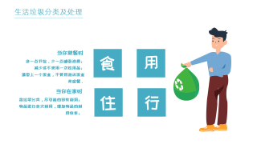
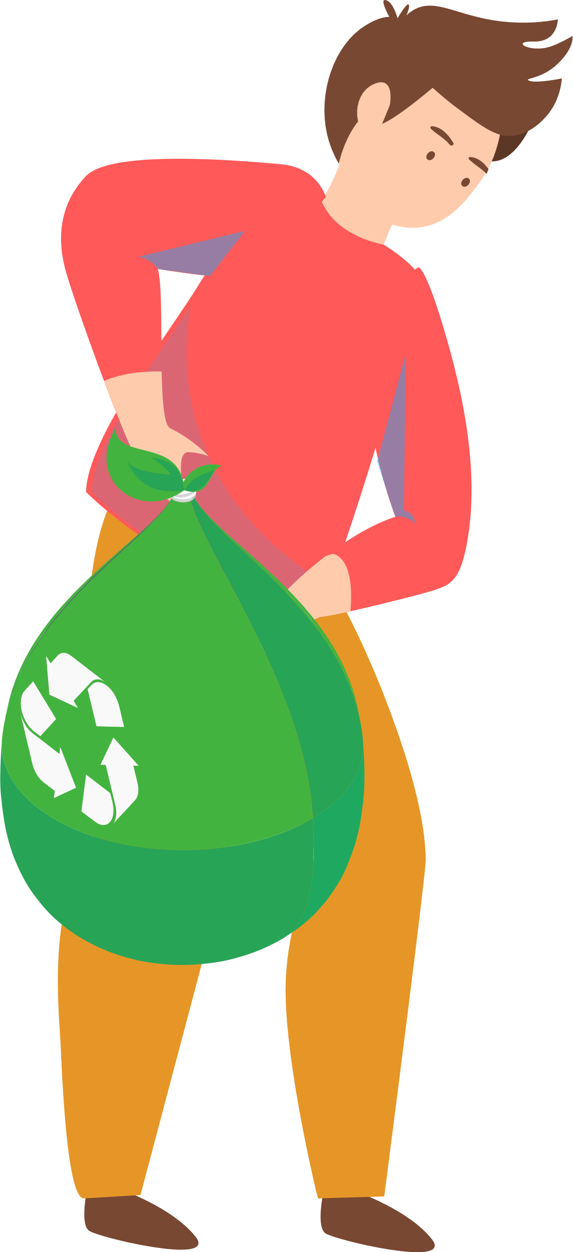
生活垃圾分类及处理
原因一：产量巨大，垃圾围城
2008-2016年全国生活垃圾清运量（单位：万吨/年）

Slide 15
生活垃圾分类及处理
当你就餐时
食
用
多一点节俭，少一点铺张浪费；
减少或不使用一次性用品；
请带上一个饭盒，不要用泡沫饭盒来盛餐。
当你在家时
住
行
将垃圾分类，尽可能的回收利用；
物品进行多次利用，增加物品的利用效率；

Slide 16
卡通模板
演讲
汇报
宣传
谢谢观看
汇报人：PPT营 时间:XXX.X.X
2019

Slide 17
10000+套精品PPT模板全部免费下载
PPT营
www.pptying.com
Notes:
模板来自于 https://www.pptying.com 【PPT营】

